Slide 1
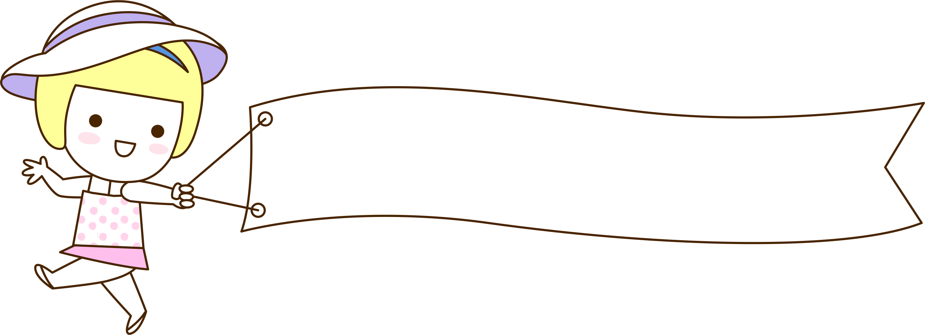
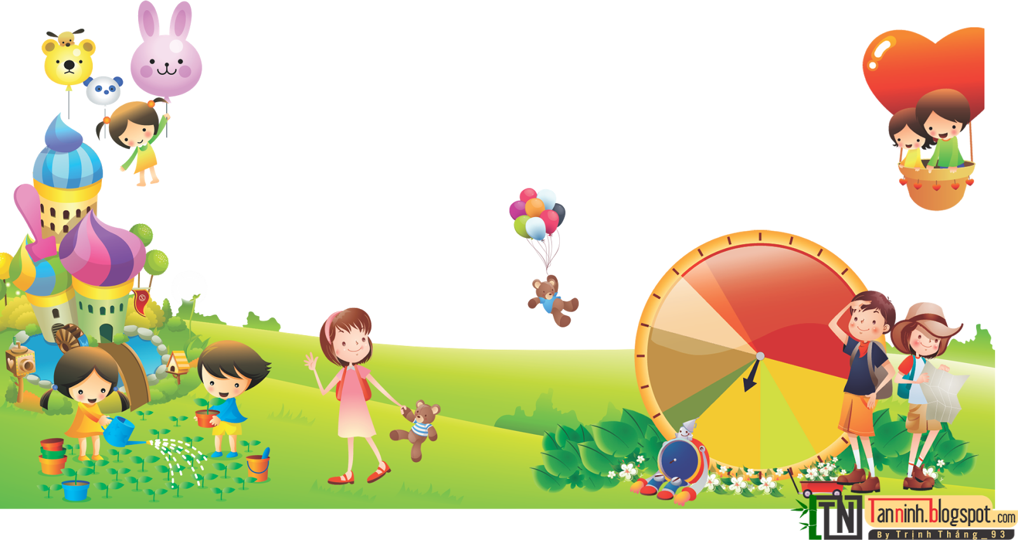


Slide 2
KTBC:
Thầy giáo
Ngay từ buổi học đầu tiên, chúng tôi đã rất thích thầy giáo của mình.
Giờ chính tả, thầy vừa đọc vừa đi giữa các dãy bàn. Thấy một bạn mặt đỏ ửng, thầy ngừng đọc, sờ trán xem bạn có sốt không.
Giữa lúc đó, một bạn ở sau lưng thầy đứng lên ghế, múa may. Thầy quay lại, bạn ấy vội ngồi xuống, cúi gằm mặt. Thầy nhẹ nhàng: “Đừng làm thế nữa nhé!”.
Chuông báo hết giờ. Chúng tôi ra về. Bạn lúc nãy bước lại gần thầy rụt rè: “Em xin lỗi thầy”. Thầy giáo mỉm cười: “Em biết lỗi là tốt rồi. Em về đi”.
Theo A - Mi - Xi ( Hoàng Sơn kể )

Slide 3
Thảo luận: Nói về ngày đầu tiên em đi học
Ngày đầu tiên đến trường là ngày nào ?
Ấn tượng rõ nhất của ngày đầu tiên em đến trường là ai, là cái gì ?
Ấn tượng đó là vui hay buồn ?

Slide 4
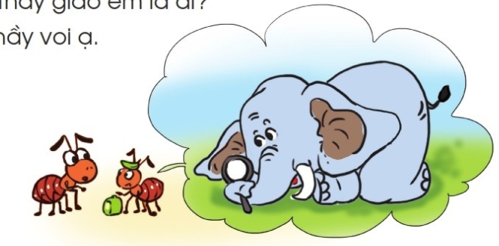
Kiến em đi học
Kiến em muốn đi học. Bố mẹ mua cho nó nào cặp, nào vở, nào bảng, nào bút,... Nhưng từ trường về nhà, kiến em có vẻ buốn lắm.
Thấy vậy, kiến anh hỏi:
- Em không làm được bài à ?
Kiến anh vừa hỏi, kiến em đã òa lên, nức nở.
- Em không biết ạ. Thầy chê chữ em nhỏ quá. Thầy nằm sát đất, giương kính lên cũng không đọc được.
- Thế thầy giáo em là ai ?
- Là thầy voi ạ.
1
2

Slide 5
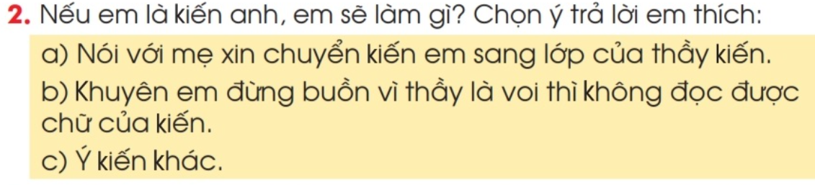
Kiến em đi học

Slide 6
Kiến em đi học
Kiến em muốn đi học. Bố mẹ mua cho nó nào cặp, nào vở, nào bảng, nào bút,... Nhưng từ trường về nhà, kiến em có vẻ buốn lắm.
Thấy vậy, kiến anh hỏi:
- Em không làm được bài à ?
Kiến anh vừa hỏi, kiến em đã òa lên, nức nở.
- Em không biết ạ. Thầy chê chữ em nhỏ quá. Thầy nằm sát đất, giương kính lên cũng không đọc được.
- Thế thầy giáo em là ai ?
- Là thầy voi ạ.
Phỏng theo 365 chuyện kể mỗi ngày ( Minh Hoà kể )

